Slide 1
«Безопасная дорога»
Воспитатель группы продленного дня Амбалова И.В

Slide 2
Цель урока:
Ознакомить детей с правилами дорожного движения.
Научить правилам безопасного перехода дороги.
Закрепить теоретические знания на практике.

Slide 3
Правила движенья выучи для ясности, будешь всегда ты в полной безопасности.

Slide 4
«Сломанный СВЕТОФОР.»
Хором называем цвет слова
Желтый, зеленый, синий, красный, зеленый, белый, оранжевый, черный, желтый, красный, голубой, коричневый, синий, желтый, красный, желтый, зеленый, оранжевый, белый, черный, желтый.

Slide 5
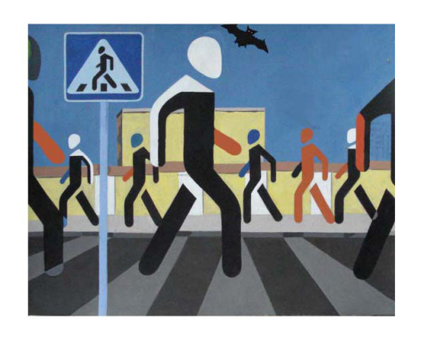
Зебра

Slide 6
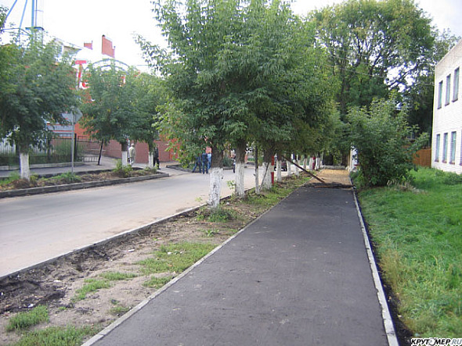
Тротуар для пешеходов,
Здесь машинам нету хода!
Чуть повыше чем дорога,
Пешеходные пути,
Чтобы все по тротуару
Без забот могли идти!

Slide 7
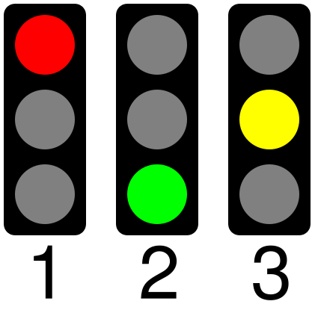

Slide 9
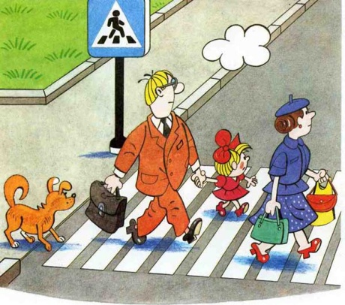

Slide 11
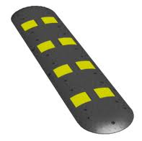

Slide 12
Правило:
«Переходить
по переходу только на зеленый
свет светофора»

Slide 13
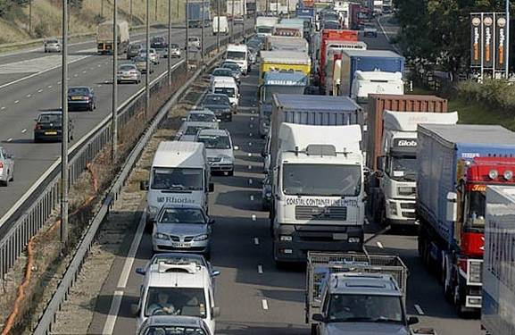

Slide 14
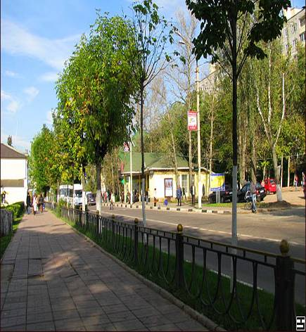

Slide 15
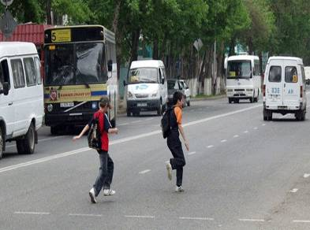
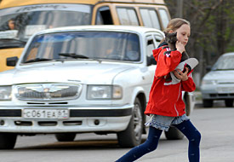

Slide 16
Чтоб спокойно перейти, еще налево посмотри и прислушайся
Всегда смотри налево
Затем смотри направо
А сейчас вперед иди

Slide 18
Итог урока:
Закрепление знаний правил дорожного движения
Знакомство с новыми знаками дорожного движения

